Slide 1



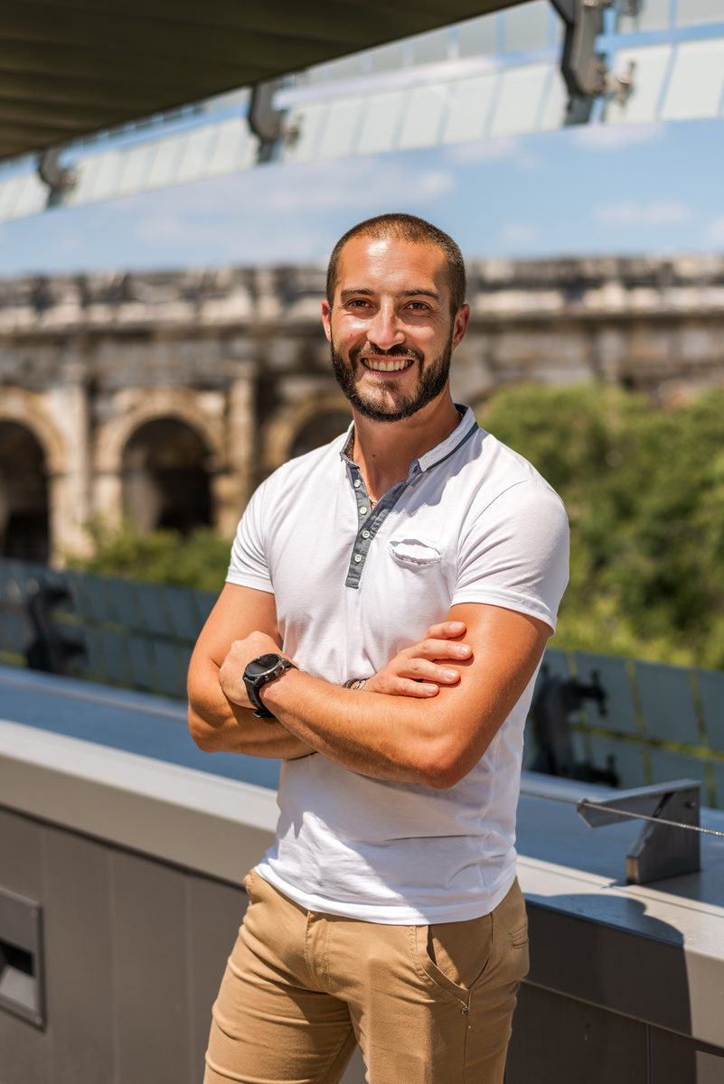






Mathieu COMBET
Responsable pôle exécution
Chargé d’affaires exécution
07 84 07 95 86
mathieucombet@groupe-isoedre.fr
Formation et diplômes
Expériences professionnelles
AFNOR COMPETENCES - Prévention des risques amiante - Aspects pratiques de la réglementation - 2019
AFNOR COMPETENCES - Risque amiante sous-section 4 (SS4) / Opérateur de chantier - 2019
QUALICONSULT Formation - sécurité incendie - 2017
AFNOR Paris - BIM un mode de travail collaboratif - 2016
RESPONSABLE PÔLE EXECUTION - ISOEDRE depuis 2025
CHARGÉ D’AFFAIRES - MBIngénierie puis ISOEDRE – 2023 à 2025
ÉCONOMISTE EN CONSTRUCTION - EKOBASE - 2021 - 2023
ÉCONOMISTE / PILOTAGE DE PROJET - BRP ÉTUDE CONSEIL
2014 à 2021
Références significatives
Compétences
Diagnostic et Expertise
  Diagnostic, expertise enveloppe,
  Diagnostic démolition, déchets
  Pré Programmation.
Etudes et Ingénierie
  BET Enveloppe
  BET Démolition
  BET Désamiantage et Déplombage
Maîtrise d’OEuvre / AMO :
  Direction projet,
  Economie de la Construction,
  Exécution,
  Programmation,
  Administratif et Juridique.
Economie de la construction
  Estimation TCE
  Réalisation de métrés
  CCTP / DPGF
Bureautique DAO :
  Suite Office
  Adobe
  Acrobat Pro
  Autocad
  Attic+
{{REF_RESIDENCE}}
Maître d’ouvrage: {{REF_MOA}}
Montant: {{REF_MONTANT}}
Type de travaux effectués: {{REF_TRAVAUX}} Réalisation: {{REF_REALISATION}}
{{REF_RESIDENCE}}
Maître d’ouvrage: {{REF_MOA}}
Montant: {{REF_MONTANT}}
Type de travaux effectués: {{REF_TRAVAUX}} {
Réalisation: {{REF_REALISATION}}
{{REF_RESIDENCE}}
Maître d’ouvrage: {{REF_MOA}}
Montant: {{REF_MONTANT}}
Type de travaux effectués: {{REF_TRAVAUX}} Réalisation: {{REF_REALISATION}}
{{REF_RESIDENCE}}
Maître d’ouvrage: {{REF_MOA}}
Montant: {{REF_MONTANT}}
Type de travaux effectués: {{REF_TRAVAUX}} Réalisation: {{REF_REALISATION}}
{{REF_RESIDENCE}}
Maître d’ouvrage: {{REF_MOA}}
Montant: {{REF_MONTANT}}
Type de travaux effectués: {{REF_TRAVAUX}} Réalisation: {{REF_REALISATION}}

